Slide 1

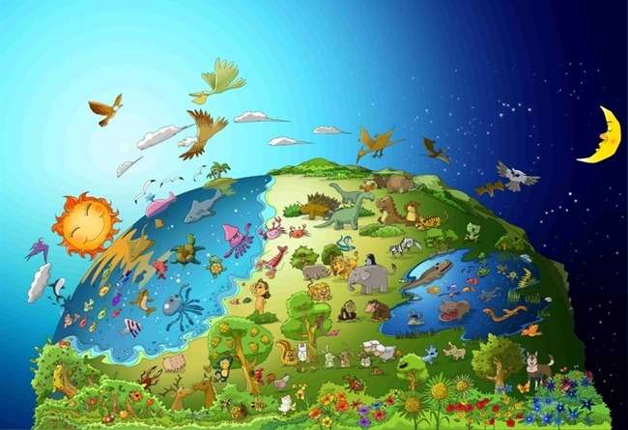

č.1 The Slovo z Bože
Bože
Vyrobené
Svet

Slide 2


Dnešný Slovo
Na počiatku stvoril Boh
nebesia a zem.
Genesis 1:1

Slide 3
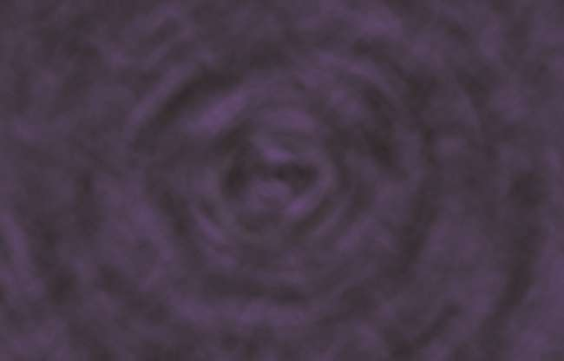
Na začiatku bola nad povrchom tma.
Nebol tam žiadny človek, žiadne svetlo. Nebolo tam nič.

Slide 4
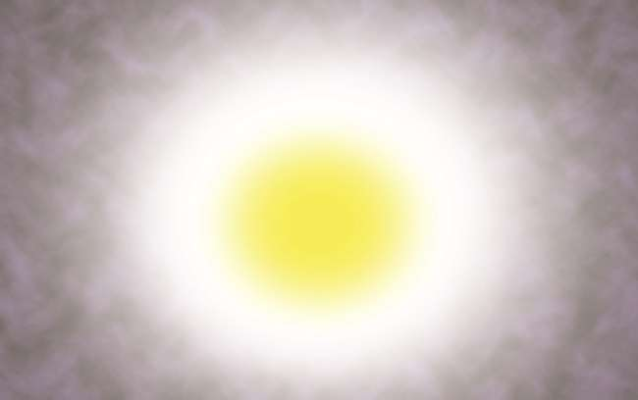
Boh povedal: "Buď svetlo,"
a bolo svetlo.

Slide 5
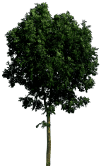



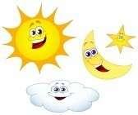
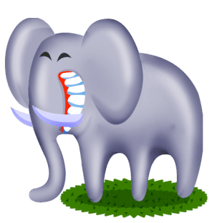
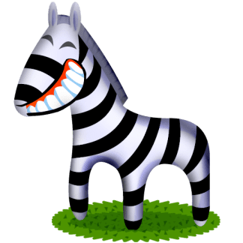
1
3
5
2
4
6
V prvý deň Boh oddelil svetlo od tmy. Stvoril celý svet na šesť dní.

Slide 6
Všetky druhy zvierat a rastlín, vtákov a rýb sú plné na zemi, v mori a na oblohe. Boh sa pozrel na všetko, čo vytvoril, a povedal: "Veľmi dobre!"

Slide 7


Dnešná lekcia
Kto stvoril svet?
Boh stvoril svet.
Kto udržiava poriadok vo svete?
Boh udržiava poriadok vo svete.
Svet nevznikol sám od seba.
Svet sa nedá pohnúť sám od seba.
Mali by sme pamätať na to, že Boh stvoril celý svet a stále nad nimi vládne.

Slide 8
kto je boh?
On je...
Stvoriteľ, ktorý stvoril celý svet vrátane mňa.

Slide 9
Dnešný kvíz
Čím Boh stvoril svet?
① kameň
② voda
③ prach
④ slovo
④ slovo

Slide 10
Dnešný Slovo
Na počiatku stvoril Boh
nebesia a zem.
Genesis 1:1

Slide 11

Bible Kids č.2 Božie slovo
Jedli zakázané ovocie

Slide 12
Dnešné Slovo
Boh stvoril človeka na svoj obraz, na Boží obraz ho stvoril;
muža a ženu ich stvoril.
Genesis 1:27

Slide 13

Adam a Eva boli najlepšími stvoreniami medzi Božími stvoreniami.
Lebo boli stvorení podľa Božieho obrazu.

Slide 14

Boh povedal mužovi: „Môžete jesť z ktoréhokoľvek stromu v záhrade, ale nesmiete jesť zo stromu poznania dobra a zla, lebo keď z neho budete jesť, určite zomriete .

Slide 15

Ale Satan prezlečený za hada pokúšal Evu.
Nakoniec Eva zjedla ovocie.

Slide 16

A Eva dala Adamovi ďalšiu.
Adam to zjedol tiež.

Slide 17

Boh ich vyhnal z Edenu, pretože nepočúvali Boha.
Od tej doby prišiel na svet Sin.

Slide 18
Dnešná lekcia
Hriech prišiel na svet, pretože Adam a Eva neposlúchli Boží príkaz.
Poslúcham Božie slovo?
Ak verím v Boha, musím poslúchať Božie slovo.

Slide 19
Boh je?
Bože..
Neznáša neposlušnosť.
Požehnáva človeka, ktorý poslúcha Jeho slovo.

Slide 20
Dnešný kvíz
Čo povedal Boh, aby nejedli ľudstvu?
① ovocie
② mäso
③ zelenina
④ ovocie poznania dobra a zla
④ ovocie poznania dobra a zla

Slide 21
Dnešné Slovo
Boh stvoril človeka na svoj obraz, na Boží obraz ho stvoril;
muža a ženu ich stvoril.
Genesis 1:27

Slide 22

Č.3 Slovo Božie
Noe urobil veľkú loď (archu) na vysokej hore

Slide 23
Dnešný Slovo
Hospodin povedal Noachovi: „Choď do korábu ty a celá tvoja rodina, lebo som ťa našiel spravodlivým v tomto pokolení.
(1. Mojžišova 7:1)

Slide 24

Boh videl, že všetci ľudia na zemi pokazili svoje cesty. Boh povedal Noachovi: „Zničím ľudí aj zem. Urobte na hore veľkú loď!“

Slide 25

Noe začal vyrábať loď na hore presne tak, ako mu Boh prikázal. Ľudia si mysleli, že sa zbláznil.

Slide 26

Noe nechal všetky druhy stvorení prísť na loď s 8 členmi Noemovej rodiny, ako Boh prikázal.

Slide 27

Dážď prichádzal na zem 40 dní, ako povedal Boh.

Slide 28

Nakoniec bola zem pokrytá vodou. Všetko živé, čo sa pohlo na zemi, zomrelo. Zostal len Noe a tí, čo boli s ním v korábe.

Slide 29
Dnešná lekcia
Ľudia nepočúvali Noeho, ktorý im dal šancu zachrániť sa pred veľkou potopou.
Povedali len, že Noe bol šialený
Keď doručujete evanjelium priateľom, nemusia vás dobre počúvať.
Ale nakoniec budú vedieť, že Božie slovo je pravdivé.

Slide 30
preboha?
Bože..
Boh nenávidí hriech a súdi hriech.

Slide 31
Dnešný kvíz
Čo povedal Boh Noachovi, aby urobil?
① Loď (Archa)
① Loď (Archa)
② Auto
③ Dom
④ Bicykel

Slide 32
Dnešné Slovo
Hospodin povedal Noachovi: „Choď do korábu ty a celá tvoja rodina, lebo som ťa našiel spravodlivým v tomto pokolení.
1. Mojžišova 7:1

Slide 33

Č.4 Slovo Božie
Dúha bola Božou zmluvou

Slide 34
Dnešný Slovo
Kedykoľvek sa v oblakoch objaví dúha, uvidím ju a spomeniem si na večnú zmluvu medzi Bohom a všetkými živými tvormi každého druhu na zemi."
Genesis 9:16

Slide 35

Všetko živé bolo zničené, zostal len Noe a tí, čo boli s ním v korábe.

Slide 36

Dážď padal na zem 40 dní.

Slide 37

Keď prestalo pršať, Noe vypustil holubicu.
Holubica sa k nemu vrátila s čerstvým olivovým listom v zobáku. Noe vedel: "Voda zo zeme ustúpila!"

Slide 38

Noe vyšiel so svojou rodinou a klaňal sa Bohu. "Ďakujem ti Bože, že si nám dal nový svet."

Slide 39

Boh mu ukázal dúhu ako znak zmluvy a požehnania. "Žite šťastne v novom svete!"

Slide 40
Dnešná lekcia
Boh zachránil Noeho a jeho rodinu.
Boh sľúbil, že ich požehná a vytvorí prostredníctvom nich nový svet.
Boh nás tiež zachránil skrze Ježiša.
Musíme veriť, že Boh prostredníctvom nás vytvorí svoj nový svet.

Slide 41
Jahve Bože?
Jahve Bože..
Jahve Boh je náš Otec, ktorý zachraňuje a požehnáva svoje milované deti, keď v Neho veríme.

Slide 42
Dnešný kvíz
Čo vyslal Noe, aby videl, ako je zem vysušená?
① Orol
② Vrabec
③ Holubica
③ Holubica
④ Kačica

Slide 43
Dnešné Slovo
Kedykoľvek sa v oblakoch objaví dúha, uvidím ju a spomeniem si na večnú zmluvu medzi Bohom a všetkými živými tvormi každého druhu na zemi."
Genesis 9:16

Slide 44

č.5 The Slovo z Bože
Ľudia, ktorí stavali
Babylonská veža

Slide 45
Dnešné Slovo
Preto sa to volalo Bábel, lebo tam Pán zmiatol
jazykom celého sveta. Odtiaľ ich Hospodin rozptýlil
nad tvárou celej zeme.
Genesis 11:9

Slide 46
Ľudia chceli byť väčší a slávnejší ako Boh. Začali teda stavať vysokú vežu.

Slide 47

Preto postavili vežu celú.
„Ukážme sa svetu. Sme tak skvelí!”

Slide 48


?
?
Keď však Boh videl ich aroganciu, zmiatol im jazyk, takže si navzájom nerozumeli.

Slide 49

Pretože si navzájom nerozumeli, nemohli spolupracovať. Nakoniec sa rozpŕchli po povrchu zeme. Doteraz sa svetové jazyky navzájom líšia.

Slide 50
Dnešná lekcia
Ľudia chcú byť väčší a vyšší ako Boh.
Táto myseľ sa nazýva „arogancia“.
Boh nenávidí „aroganciu“.
Opakom arogancie je „pokora“.
Mali by sme byť pred Bohom ‚pokorní‘, aby sme sa Mu páčili.

Slide 51
Jahve Bože?
Jahve Bože..
Jahve Boh je väčší a múdrejší ako my.
Nemôžeme byť múdrejší ako Boh, aj keď spájame všetku svoju múdrosť.

Slide 52
Dnešný kvíz
Prečo nemohli dokončiť vežu?
① Boh spôsobil potopu, keď ju urobili
② Boh rozhorel oheň, keď ho založili.
③ Boh urobil zemetrasenie, keď ho urobili oni.
④ Boh ich stvoril, aby si nerozumeli, keď to urobili.
④ Boh ich stvoril, aby si nerozumeli, keď to urobili.

Slide 53
Dnešný Slovo
Preto sa to volalo Bábel, lebo tam Pán zmiatol
jazykom celého sveta. Odtiaľ ich Hospodin rozptýlil
nad tvárou celej zeme.
Genesis 11:9

Slide 54
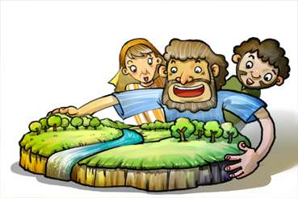
Č.6 Slovo Božie
Boh povolal Abraháma

Slide 55
Dnešné Slovo
Hospodin povedal Abramovi: „Odíď zo svojej krajiny, zo svojho ľudu a zo svojho
otcovu domácnosť a choď do zeme, ktorú ti ukážem.
1. Mojžišova 12:1

Slide 56

Ur Chaldejcov bol mestom uctievajúcim modly.
Abrahám sa tam narodil a žil.

Slide 57

Jedného dňa mu Pán Boh povedal: Odíď zo svojej krajiny a ja ťa požehnám.

Slide 58

Aj keď Abrahám nevedel, kam má ísť, poslúchol Božie slovo a odišiel tak, ako mu Pán povedal.

Slide 59



Na cestách trpel mnohými ťažkými problémami, ale Boh ho bezpečne chránil.

Slide 60

Nakoniec Abrahám dorazil do krajiny Kanaán. Žil tam. "Vďaka ti, Bože."

Slide 61
Dnešný Lekcia
Abrahám opustil svoje rodné mesto s poslušnosťou Božiemu slovu.
Takto my treba veriť v Boha a poslúchať jeho slovo.
V každom čase by sme mali mať túžbu poslúchať Božie slovo.

Slide 62
Jahve Boh je?
Jahve Bože….
On je náš Otec, ktorý dodrží svoj sľub za každú cenu.

Slide 63
Dnešný kvíz
Kde sa narodil Abrahám?
① Kanaán
② Haran
③ Izrael
④ Ur Chaldejcov
④ Ur Chaldejcov

Slide 64
Dnešný Slovo
Pán Boh povedal Abramovi: Odíď zo svojej krajiny, zo svojho ľudu a z domu svojho otca a choď do krajiny, ktorú ti ukážem.
1. Mojžišova 12:1

Slide 65

Č. 7 Slovo Božie
Izák, zasľúbený syn

Slide 66
Dnešný Slovo
Abrahám mal sto rokov, keď sa mu narodil syn Izák.
Genesis 21:5

Slide 67

Boh sľúbil Abrahámovi, že mu Boh dá detí toľko, koľko je hviezd na nočnej oblohe.
Do 100 rokov však nemal žiadne dieťa.

Slide 68

Jedného dňa Boh vyviedol Abraháma v noci von.
„Pozri hore na nebesia. Vieš spočítať hviezdy?"

Slide 69
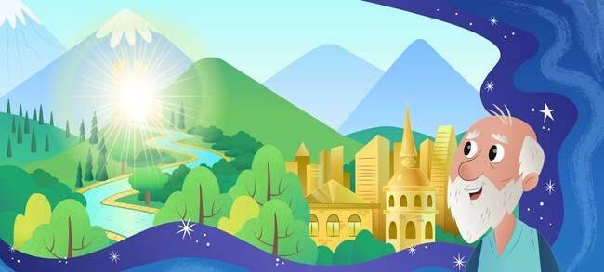
Boh mu sľúbil, že dá aj krásnu zem.

Slide 70
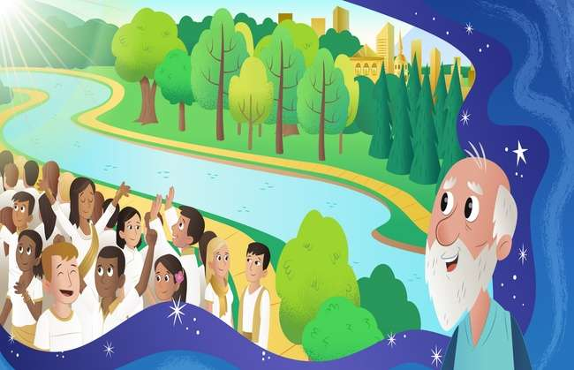
"Tvojich detí bude toľko ako hviezd na nebi a piesku na brehu mora." Abrahám uveril Pánovmu zasľúbeniu.

Slide 71

Boh dodržal svoj sľub. Sára porodila Abrahámovi syna. Abrahám dal meno Izák , čo znamená Radosť .

Slide 72
Dnešný Lekcia
Abrahám skutočne veril v Božie zasľúbenie, aj keď sa mu to zdalo nemožné.
Boh bol veľmi šťastný, keď videl Abrahámovu vieru. Boh mu dal Izáka, zasľúbeného syna.
Boh určite splní svoj sľub, aj keď sa to pre nás zdalo nemožné.

Slide 73
Boh je…
Boh je...
Všemohúci (schopný robiť všetko)

Slide 74
Dnešný kvíz
Koľko rokov mal Abrahám, keď mal Izáka?
① 90
② 80
③ 70
④ 100
④ 100

Slide 75
Dnešné Slovo
Abrahám mal sto rokov, keď sa mu narodil syn Izák.
(1. Mojžišova 21:5)

Slide 76

Č. 8 Slovo Božie
Abrahám obetoval Izáka Bohu

Slide 77
Dnešné Slovo
Potom Boh povedal: „Vezmi svojho syna, svojho jediného syna Izáka, ktorého miluješ,
a choďte do oblasti Moria. Obetujte ho tam ako zápalnú obeť
na jednom z vrchov, o ktorých vám budem rozprávať."
1. Mojžišova 22:2

Slide 78

Jedného dňa Boh povedal Abrahámovi:
"Obetuj mi svojho jediného syna ako zápalnú obeť."

Slide 79

Abrahám tak miloval Izáka, že bol tvrdý, keď počul od Boha. Ale rozhodol sa poslúchnuť Boha.

Slide 80

Abrahám zviazal Izáka a položil ho na oltár a on sa ho pokúsil zabiť. Práve v tej chvíli,

Slide 81

„Abrahám, Abrahám, nezabíjaj ho. Nič mu nerobte. Teraz viem, že sa bojíš a miluješ Boha." Toto bola skúška, ktorú Boh urobil Abrahámovi.

Slide 82

"Vďaka ti, Bože!" Boh prijal Abrahámovu vieru rád. Boh ho urobil praotcom všetkých veriacich.

Slide 83
Dnešná lekcia
Abrahám veľmi miloval Izáka, ale dôležitejšie bolo, aby poslúchal Božie Slovo.
Mal by som milovať Boha viac než čokoľvek iné a viac než kohokoľvek iného na svete.

Slide 84
Boh je?
Boh je..
Náš otec, ktorý robí našu vieru silnejšou skúškou.

Slide 85
Dnešný Kvíz
Čo povedal Boh Abrahámovi, aby ho obetoval ako zápalnú obeť?
① Syn
① Syn
② Manželka
③ Pes
④ Ovce

Slide 86
Dnešné Slovo
Potom Boh povedal: „Vezmi svojho syna, svojho jediného syna Izáka, ktorého miluješ,
a choďte do oblasti Moria. Obetujte ho tam ako zápalnú obeť
na jednom z vrchov, o ktorých vám budem rozprávať."
1. Mojžišova 22:2

Slide 87

č.9 The Slovo z Bože
Isaac sa nehádal

Slide 88
Dnešné Slovo
Odtiaľ sa pohol a vykopal ďalšiu studňu a nikto sa o ňu nehádal.
Pomenoval ho Rechobot a povedal: „Pán nám dal miesto
a v krajine budeme prekvitať."
Genesis 26: 22

Slide 89
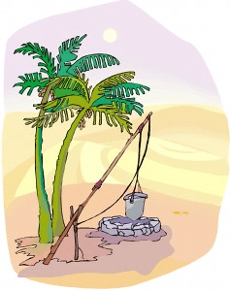
The studne boli tak dôležité, pretože oni mohol dostať čerstvé voda v púšti. Izák zdedil studne po svojom otcovi.

Slide 90

Filištínci mu však závideli. Tak naplnili studne zeminou.

Slide 91
Ale Isaac sa s nimi nehádal. Odsťahoval sa a vykopal studňu. Objavil studňu sladkej vody.

Slide 92

V tom čase ostatní ľudia vzali studňu od Izáka. Ale ani on sa s nimi nehádal.

Slide 93

Boh požehnal Izáka. Opäť vykopal ďalšiu studňu. Boh mu dal odtiaľ čerstvú vodu. Izák postavil oltár a obetoval vďaku.

Slide 94
Dnešná lekcia
Izák sa nehádal s tými, ktorí mu vzali studne.
Boh požehnal Izáka.
Tiež sa nemusíme hádať s ostatnými.
Musíme milovať a odpúšťať druhým.

Slide 95
Boh je??
Bože….
Nenávidí tých, ktorí sa hádajú s ostatnými.
Miluje tých, ktorí sa milujú navzájom.

Slide 96
Dnešný kvíz
Kvôli čomu prežil Izák ťažké chvíle?
① dom
② jahňacina
③ dobre
③ dobre
④ rodina

Slide 97
Dnešné slovo
Odtiaľ sa pohol a vykopal ďalšiu studňu a nikto sa o ňu nehádal.
Pomenoval ho Rechobot a povedal: „Pán nám dal miesto
a v krajine budeme prekvitať."
Genesis 26: 22

Slide 98

č.10 The Slovo z Bože
Ezau predal prvorodenstvo
za jednu misku červeného guláša

Slide 99
Dnešné Slovo
Potom dal Jákob Ezauovi chlieb a šošovicu.
Jedol a pil a potom vstal a odišiel.
Ezau teda pohŕdal svojím prvorodenstvom.
1. Mojžišova 25:34

Slide 100

Izákova manželka Rebeka porodila dvojičky. Prvý syn sa volal Ezau a druhý Jakub.

Slide 101

Ezau mal rád lov. Takže miloval outdoorové aktivity. Ale Jacob bol tichý muž, ktorý zostal doma.

Slide 102

Jedného dňa, keď Jákob varil guláš, Ezau sa vrátil domov hladný po love.

Slide 103
"Daj mi guláš!", "Najprv mi predaj svoje prvorodenstvo." Potom ti nejaké dám." Ezau bol taký hladný, že predal svoje prvorodenstvo za jednu misku červeného guláša.

Slide 104

Nakoniec Jacob oklamal svojho otca, aby získal požehnanie. Nakoniec dostal požehnanie. Všetky tieto veci sa stali Božou prozreteľnosťou.

Slide 105
Dnešná lekcia
Ezau si myslel, že vyriešiť problém hladu je dôležitejšie ako získať duchovné požehnanie.
nakoniec Jacob sa stal na praotec Izraelitov.
Čo považujete za dôležitejšie?
Požehnanie byť Božími deťmi sa nedá ničím nahradiť.

Slide 106
Boh je?
Bože je
Boh plní svoju vlastnú vôľu napriek ľudským chybám a falošnosti.

Slide 107
dnešné Kvíz
Za čo predal Ezau svoje prvorodenstvo?
① rezance
② chlieb
③ mäso
④ červený guláš
④ červený guláš

Slide 108
Dnešný Slovo
Potom dal Jákob Ezauovi chlieb a šošovicu.
Jedol a pil a potom vstal a odišiel.
Ezau teda pohŕdal svojím prvorodenstvom.
1. Mojžišova 25:34

Slide 109

Č. 11 Slovo Božie
Jakubov sen

Slide 110
Dnešné Slovo
Mal sen, v ktorom videl schody spočívajúce na zemi s vrcholom siahajúcim do neba a na nich vystupovali a zostupovali Boží anjeli.
Genesis 28: 12

Slide 111

Jacob oklamal svojho brata klamstvom. Bál sa zabitia. Tak utiekol z domu k svojmu strýkovi do Háranu.

Slide 112

V noci, keď tam vzal kameň, spal a dal si ho pod hlavu ako vankúš. Bol tam sám bez rodiny. Preto sa bál a cítil sa osamelý.

Slide 113

Jakob videl Božích anjelov vystupovať a zostupovať po schodoch na zemi do neba.

Slide 114

Počul Boží hlas: "Ja som s tebou a budem na teba dohliadať, kamkoľvek pôjdeš."

Slide 115

Keď sa ráno zobudil, klaňal sa Bohu, ktorý sľúbil, že bude s ním, a vzdal Bohu slávu.

Slide 116
Dnešná lekcia
Akoby bol Boh s Jakobom, ktorý sa bál byť sám,
Náš Otec Boh sa o nás tiež stará, keď sme sami.
Tak ako Jakub, aj my by sme mali ctiť a vzdávať slávu Bohu, ktorý je vždy s nami.

Slide 117
Boh je?
Bože
Boh je s nami kdekoľvek a kedykoľvek.
Boh sa o nás vždy stará.

Slide 118
Dnešný Kvíz
Keď Jacob spal, čo si vzal ako vankúš?
① drevo
② kameň
② kameň
③ taška
④ koža zvieraťa

Slide 119
Dnešné Slovo
Mal sen, v ktorom videl schody spočívajúce na zemi s vrcholom siahajúcim do neba a na nich vystupovali a zostupovali Boží anjeli.
Genesis 28: 12

Slide 120

č.12 The Slovo z Bože
Jozef predaný svojimi bratmi

Slide 121
Dnešné Slovo
„Poď, zabijeme ho a hodíme do jednej z týchto cisterien
a povedať, že ho zožralo zúrivé zviera.
Potom uvidíme, čo bude z jeho snov."
(1. Mojžišova 37:20)

Slide 122

Jakob mal dvanásť synov. Miloval Jozefa viac ako ktoréhokoľvek zo svojich ostatných synov. Ušil teda pre Jozefa bohato krásne súkno

Slide 123

Jeho bratia ho veľmi nenávideli, pretože ich otec ho obzvlášť miloval. „Predajme Jozefa. Povedzme otcovi, že zomrel.

Slide 124

Predali Jozefa ako otroka kupcom, ktorí prišli.
Keď to Jacob počul, bol hlboko zarmútený.

Slide 125

Jozef žil ťažký život ako otrok. On však veril a spoliehal sa na Boha bez toho, aby spáchal nejaký hriech.

Slide 126

Jozefa poslali do väzenia na základe falošného obvinenia. Pred Bohom sa však snažil byť spravodlivý aj vo väzení. Boh na Jozefa nezabudol a Boh mal s ním úžasné plány.

Slide 127


Dnešná lekcia
Jozefa jeho vlastní bratia nenávideli a predali ho ako otroka. Dostal sa aj do väzenia na základe falošného obvinenia.
Spoliehal sa však na Boha a o to viac sa snažil nespáchať žiadny hriech.
Môžeme čeliť určitým ťažkostiam.
Nerobme hriech a prosme o pomoc nášho otca Boha, ktorý ochotne počúva našu modlitbu.

Slide 128
Boh je?
Otče náš Bože..
Náš Otec Boh má s nami úžasné plány aj v ťažkých časoch.

Slide 129


Dnešný kvíz
Čo dal Jákob iba Jozefovi spomedzi svojich dvanástich synov?
① hračky
② Biblia
③ bohato krásna látka
③ bohato krásna látka
④ peniaze

Slide 130
Dnešné Slovo
„Poď, zabijeme ho a hodíme do jednej z týchto cisterien
a povedať, že ho zožralo zúrivé zviera.
Potom uvidíme, čo bude z jeho snov."
(1. Mojžišova 37:20)

Slide 131

Č. 13 Slovo Božie
Jozef sa stal premiérom v Egypte

Slide 132
Dnešné Slovo
Faraón teda povedal Jozefovi: Týmto ťa ustanovujem nad celou egyptskou krajinou.
Genesis 41: 41

Slide 133

Faraón, egyptský kráľ, mal sen. 7 tučných kráv a potom vyšlo 7 škaredých kráv. 7 škaredých kráv zožralo 7 tučných kráv. Bol to veľmi zvláštny sen.

Slide 134

Jeho sen v paláci nikto nedokázal vyložiť. Hlavný čašník, ktorému Jozef pomáhal, ho predstavil kráľovi.

Slide 135

Boh dal Jozefovi múdrosť. Takže mohol vyložiť význam sna a povedať ho kráľovi.

Slide 136

Faraón bol taký dojatý, že ustanovil Jozefa, ktorý bol väzňom, na druhú najvyššiu pozíciu v krajine.

Slide 137

Jozef sa stal predsedom vlády Egypta a dobre vládol krajine s múdrosťou, ktorú mu dal Boh.

Slide 138
Dnešná lekcia
Boh mal s Jozefom úžasné plány.
Keď čelíme nejakým ťažkostiam, nemali by sme byť sklamaní,
ale mali by sme očakávať úžasné Božie plány s nami a veriť v Boha.

Slide 139
Boh je?
Boh koná podľa svojej vôle.
Ponížení budú povýšení a vznešení budú znížení.

Slide 140
Dnešný kvíz
Aké zvieratá sa objavili vo faraónovom sne?
① vták
② pes
③ kôň
④ krava
④ krava

Slide 141
Dnešné Slovo
Preto faraón povedal Jozefovi:
"Týmto ťa poverujem správou celej egyptskej krajiny."
Genesis 41: 41

Slide 142

Nie 14 Slovo Božie
Joseph opäť stretol svojich bratov

Slide 143
Dnešné Slovo
Hoci Jozef spoznal svojich bratov, oni nespoznali jeho.
Genesis 42: 8

Slide 144

Faraón vymenoval Jozefa za egyptského premiéra. Jozef múdro kontroloval počas 7 rokov hrozný hlad.

Slide 145

Pre hladomor však v Kanaáne nebolo žiadne obilie. Museli ísť dole do Egypta, aby dostali nejaké obilie na jedenie. Aj Jozefovi bratia odišli do Egypta nakúpiť jedlo.

Slide 146

Hoci Jozef spoznal svojich bratov, oni nespoznali jeho.

Slide 147

Jozef im povedal, kto je. Pri pohľade naňho sa zľakli a mali z neho strach

Slide 148

Jozef spoznal, prečo ho Boh poslal do Egypta. Odpustil svojim bratom a vzal celú svoju rodinu do Egypta a bezpečne sa o nich postaral.

Slide 149
Dnešná lekcia
Jozef odpustil svojim bratom, ktorí s ním zle zaobchádzali, a miloval ich podľa Božej vôle.
Musíme odpustiť našej rodine a priateľom a milovať ich.

Slide 150
Boh je?
Bože..
Odpúšťa nám a miluje nás.

Slide 151
Dnešný kvíz
V ktorej krajine sa stal Jozef premiérom?
① Egypt
① Egypt
② Izrael
③ Perzia
④ Babylon

Slide 152
Dnešné Slovo
Hoci Jozef spoznal svojich bratov, oni nespoznali jeho.
Genesis 42: 8

Slide 153

Č.15 Slovo Božie
Dieťa, ktoré bolo zachránené z vody

Slide 154
Dnešné Slovo
Keď dieťa vyrástlo, vzala ho k faraónovej dcére a on sa stal jej synom. Dala mu meno Mojžiš a povedala: Vytiahla som ho z vody.
Exodus 2:10

Slide 155

Egyptský kráľ faraón nariadil hodiť všetkých izraelských novorodencov do rieky Níl a nechať ich zabiť.

Slide 156

Jochebed, Mojžišova matka, nemala inú možnosť, len nechať svojho syna uniesť na rieke Níl.

Slide 157

V tom čase egyptská princezná náhodou uvidela dieťa, keď sa kúpala v rieke. Mala v úmysle vyrásť chlapca.

Slide 158

Jeho sestra videla, ako princezná vytiahla chlapčeka z košíka. Predstavila jeho skutočnú matku Jochebed, aby pre ňu dojčila chlapčeka.

Slide 159

Keď dieťa vyrástlo, vzali ho späť k princeznej, aby sa stal jej synom. Dala mu meno Mojžiš a povedala: Vytiahla som ho z vody. Mojžiš vyrástol v Egypte Palác.

Slide 160
Dnešná lekcia
Boh zachránil Mojžiša.
Boh nás zachránil svojou úžasnou múdrosťou a mocou (prozreteľnosťou).
Verme, že Božie plány sú vždy väčšie a dokonalejšie ako tie moje.

Slide 161
Kto je Boh?
Bože..
On je všemohúci Boh, ktorý uskutočňuje svoju vôľu napriek všetkým prekážkam.

Slide 162
Dnešný kvíz
Čo sa stalo s dieťaťom, ktoré uniesli vo vode?
① Utopili ho a zjedli ho ryby.
② Vtáky zachránili dieťa.
③ Boh zachránil dieťa z neba.
④ Egyptská princezná ho videla a zachránila.
④ Egyptská princezná ho videla a zachránila.

Slide 163
Dnešné Slovo
Keď dieťa vyrástlo, vzala ho k faraónovej dcére a on sa stal jej synom. Dala mu meno Mojžiš a povedala: Vytiahla som ho z vody.
Exodus 2:10

